Slide 1
算法设计与分析
授课教师：刘伟
电 话：15389070097
邮 件：bme_liuwei@163.com
QQ：1071271580
办 公 室：长安校区东区 FZ136 室

Slide 2
上机注意事项
容易出现的问题
（1）准备工作不足
（2）程序设计风格不友好
（3）测试用例设计不全面
（4）上机报告撰写不认真
（5）上机报告排版不规范

Slide 3
上机题目
【上机题目】给出一个数字集合，包含各不相同的若干正整数。找到最大的子集，使得这个子集里的任意两个元素（ Si，Sj ）满足 mod（ Si，Sj ）= 0 或者mod（ Sj，Si ）= 0 。
示例：集合 { 1, 2, 4, 8 } 的最大可分子集为 { 1, 2, 4, 8 }；集合 { 5, 2, 9, 7 } 的最大可分子集为 { 2 }；
（仔细阅读给定的源代码 FindLargestSubSet.cpp，补充完整代码，使程序运行结果正确）

Slide 4
上机题目
【分析】由于要找出的子集对元素顺序没有要求，可以先将元素进行排序（由小到大），这样便于处理。根据题意，选取的子集中的任意两个元素之间求余数等于 0，说明在小到大选取元素加入子集的过程中所有选取元素都是新加入的元素的因子（因为是由小到大选取元素）。根据因数的特点可知有：子集中第一个元素（最小的）是第二个元素的因子，第二个是第三个的因子，依次类推，最后组成了一个序列。算法目标是找出这样最长的序列。

Slide 5
上机题目
【分析】程序中若干变量的说明（ FindAndPrintLargestSubSet 函数）：
设 N[ i ] 表示待处理数组的第 i 个元素
Count：Count[ i ]表示 N[i] 作为子集末尾元素时的最大子集数；
Pre： Pre[ i ]表示 N[i] 作为子集末尾元素时前一个子集元素的索引号；
Max、MaxIndex、PreIndex：辅助变量

Slide 6
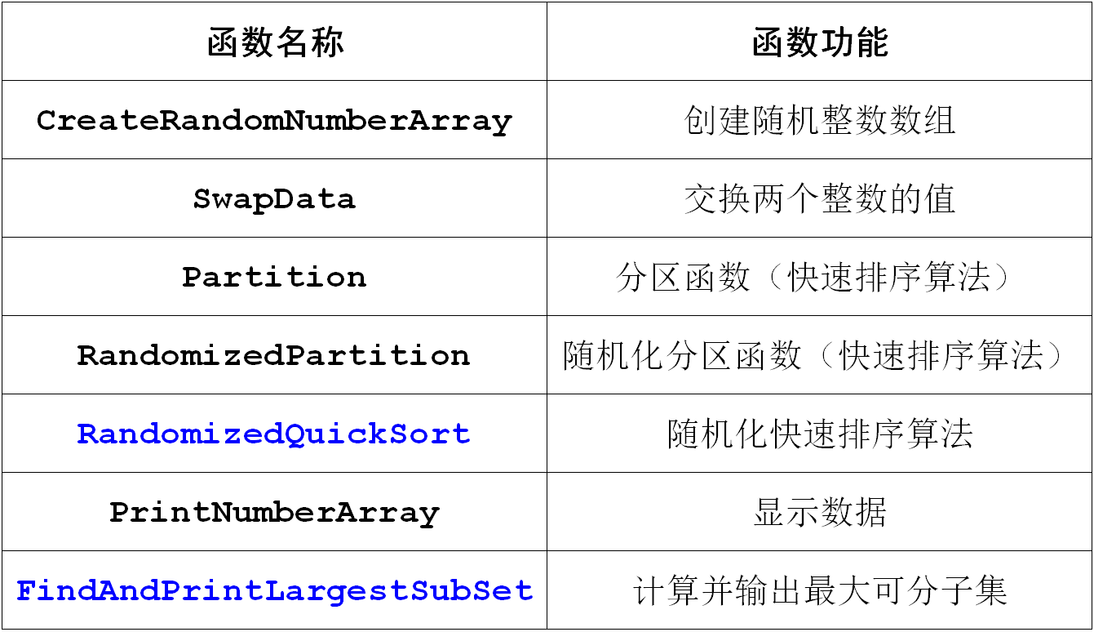
上机题目
给出的源代码中各个函数的功能为（蓝色标示的函数由同学们上机实现，具体请参阅给出的源代码）：

Slide 7
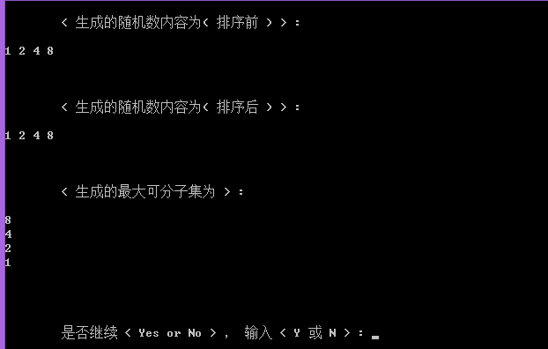
上机题目
程序运行结果示意图（测试数据 1）

Slide 8
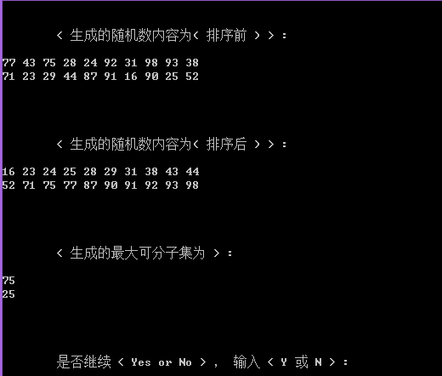
上机题目
程序运行结果示意图（测试数据 2）

Slide 9
欢迎各位同学
批评指正！

